Slide 1
TodoRack
최혜미, 봉주헌, 장익재

Slide 2
TodoRack?
일정관리 어플로,
해야할 일을 더 쉽게 수행할 수 있도록
받쳐주고 서포트해 준다는 의미.
할일 todo와 받침대 rack을 합쳐
TodoRack의 이름을 정하게 되었음.

Slide 3
로그인, 회원가입
(카카오 로그인도 가능)
회원가입시 이메일 인증

Slide 4
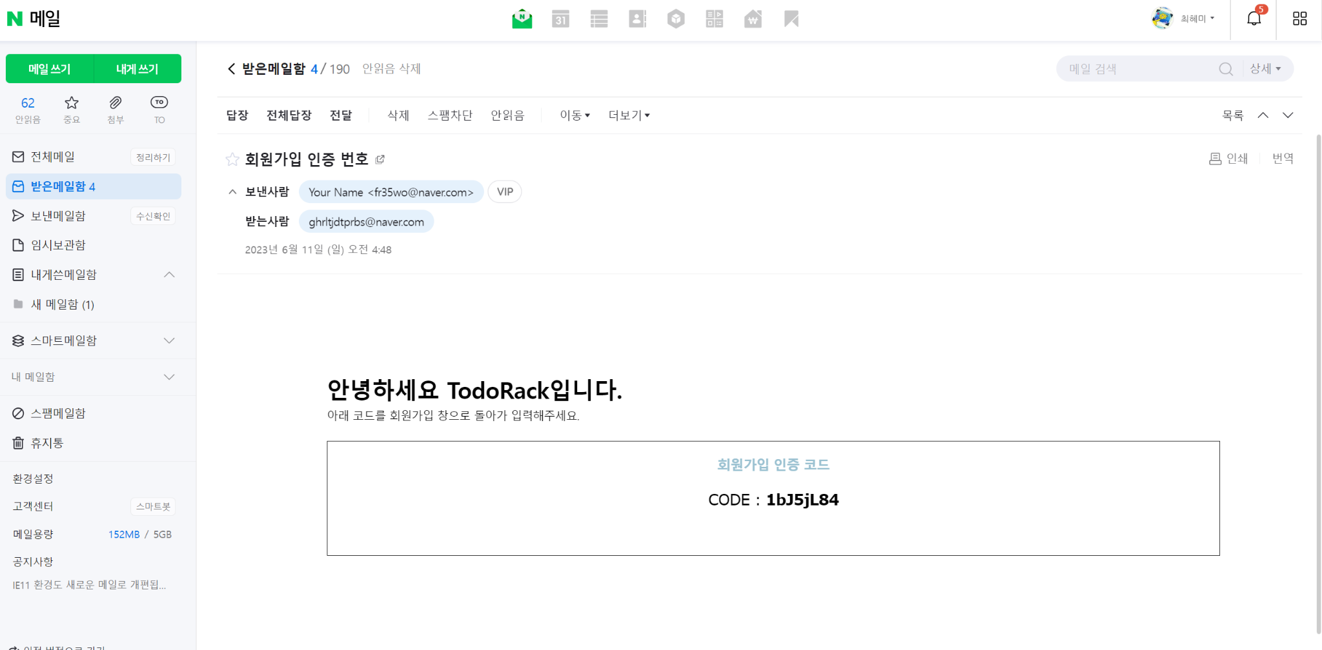
이메일 인증

Slide 5
할일 체크리스트
해당 날짜 선택하여
할일 체크리스트 작성 가능
(수행 완료, 삭제 가능)

Slide 6
환경설정
일정 알림기능
개인 정보 수정
친구관리 기능
테마 변경

Slide 7
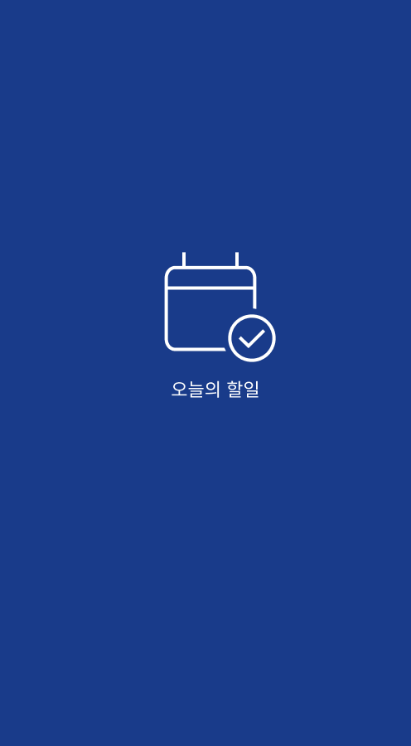

차별성1
다양한 테마

Slide 8
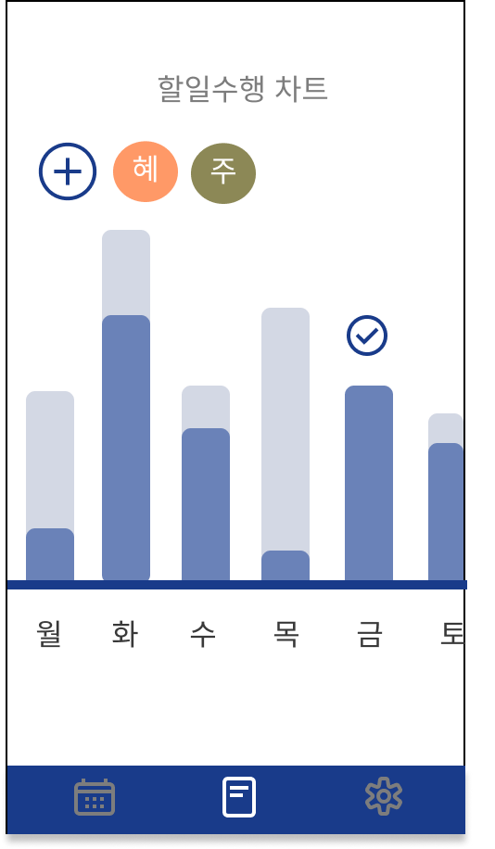
차별성2
할일 수행 그래프
등록한 할 일과 수행한 할 일을
보기 쉽게 그래프로 정리

Slide 9
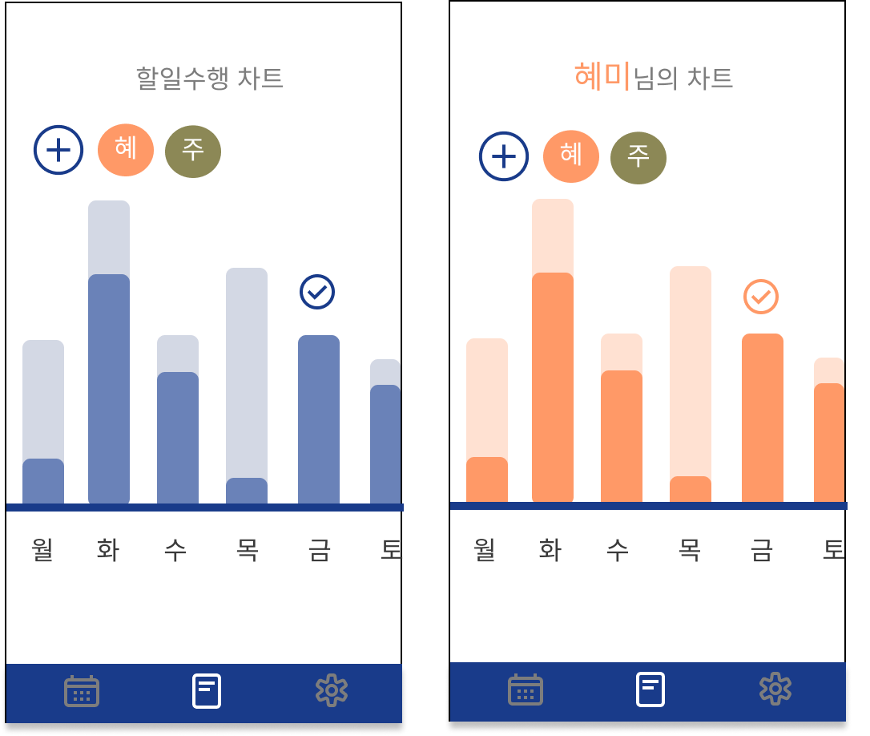
차별성3
친구와 그래프 비교
친구추가를 하면
친구의 그래프 보기가능

Slide 10
백엔드 구현기능
회원가입, 로그인(이메일 인증)
친구 요청, 삭제, 수락
날짜별 할일 목록 저장
할일 수행 그래프 수치 계산
친구 그래프 불러오기
REST API서버 구현
프레임워크 : Spring Boot
사용 언어 : Java
DB : MySQL
API 테스트 : postman

Slide 11
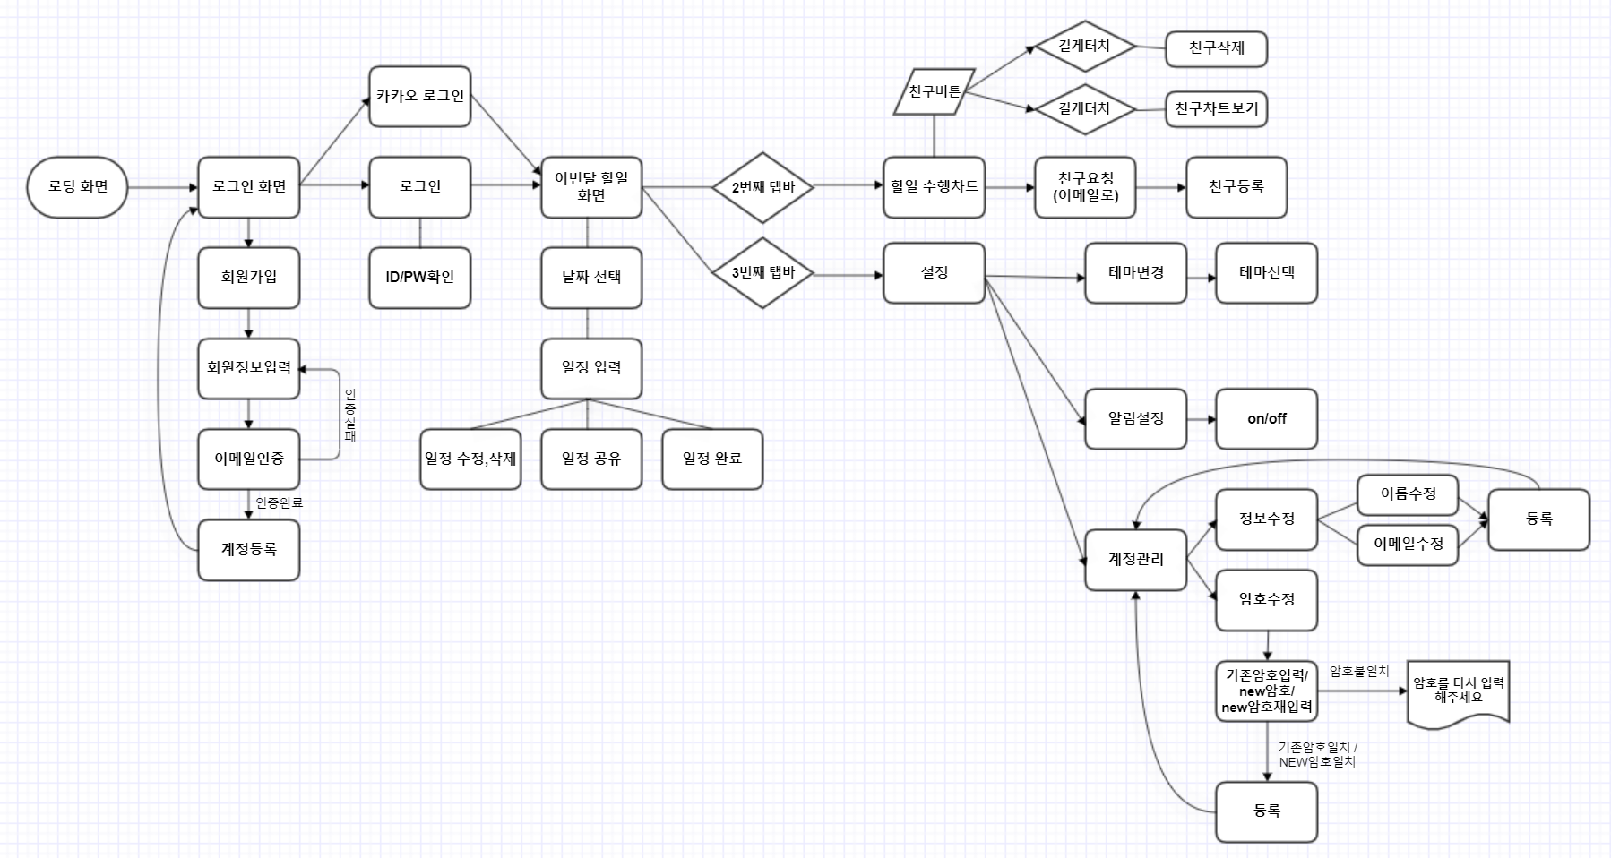
flowchart

Slide 12
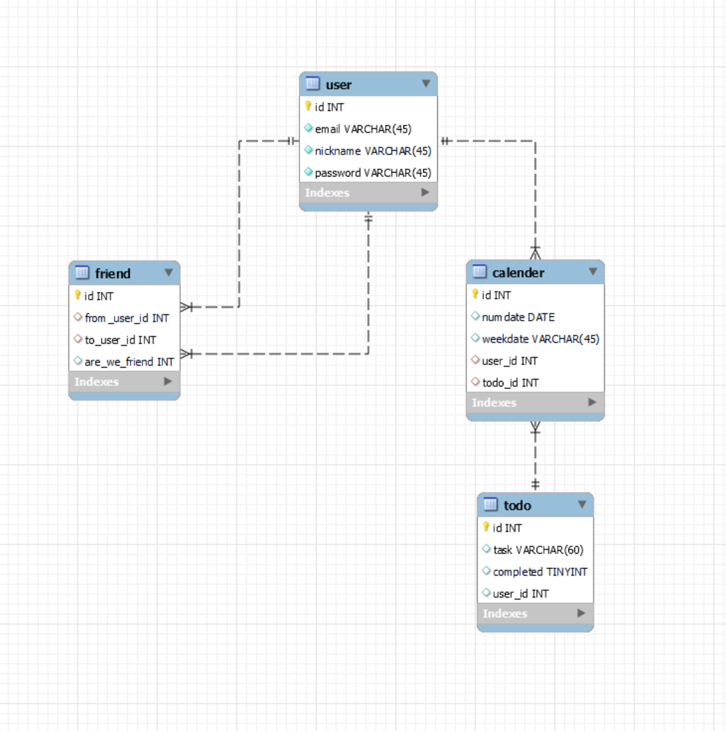
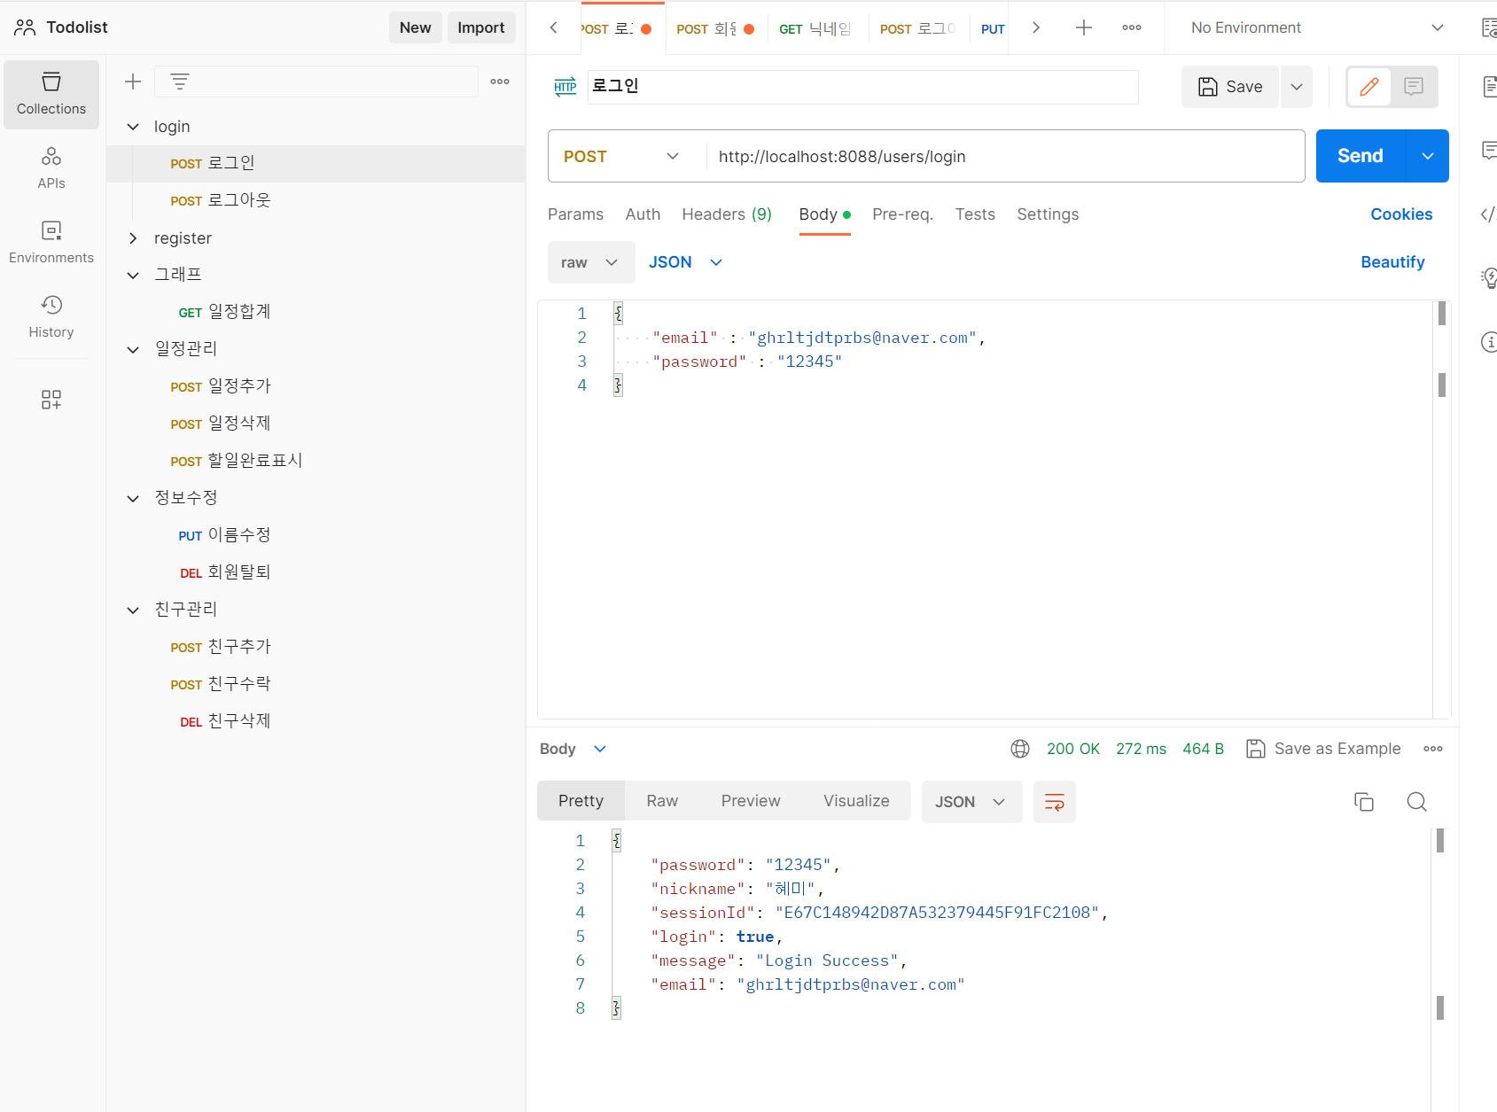
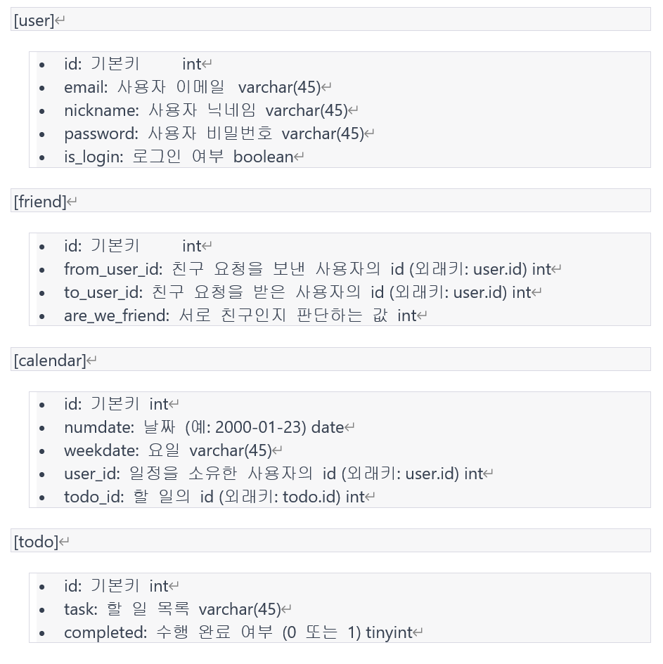
database
api테스트, 배포

Slide 13


Slide 14
감사합니다
github : https://github.com/Today-List/todolistback

